Slide 1
Koliko vjerujemo internetu?
Filip Ivanković, 8.b

Slide 2
Naučili smo da je Internet je javno dostupna globalna podatkovna mreža koja zajedno povezuje računala i računalne mreže korištenjem istoimenog protokola (internetski protokol IP).
Putem interneta možemo komunicirat s velikim brojem ljudi na svim dijelovima svijeta.
To je „mreža svih mreža” na kojoj se međusobno razmjenjuju informacije i usluge kao što su elektronička pošta, chat i prijenos dateoteka.
ALI! Internet više nije siguran jer postoji mnogo zlonamjernih ljudi koji iskorištavaju i maltretiraju druge.

Slide 3
1. Što su to virusi i trojanci i gdje se mogu nalaziti?
Virusi je mali softverski program koji se širi s jednog računala na drugo i ometa rad računala. Može oštetiti ili izbrisati podatke na računalu, proširiti se na druga računala ili čak izbrisati cijeli sadržaj sa tvrdog diska. Često se šire privicima poruka e-pošte ili putem izravnih poruka.
Trojanac je zlonamjerni softverski program koji se krije unutar drugih programa. Ulazi u računalo skriven unutar legitimnog programa, potom umeće kod u operacijski sustav, što hakerima omogućuje pristup zaraženom računalu. Obično se ne šire samostalno. Šire se putem virusa, crva ili preuzetog softvera.
Mogu se nalaziti na zaraženim USB diskovima, linkovima na društvenim mrežama, privitku maila …

Slide 4
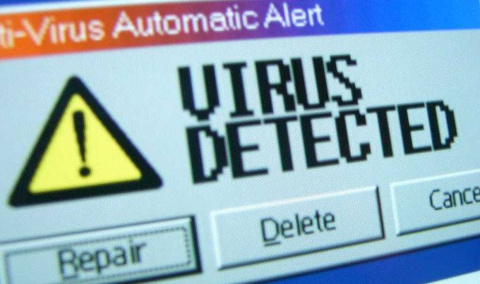
2. U kojim tipovima datoteka možemo očekivati viruse?
Viruse možemo očekivati u pdf, doc i xls datotekama. Tj., mogu biti maskirani kao privic koji sadrže slike, razglednice ili audio i videoteke. Šire se i putem preuzimanja na internetu te ih je moguće sakriti unutar krivotvorenog softvera ili u drugim datotekama ili programima koje ste možda preuzeli.

Slide 5
3. Što je to phishing i kako se obraniti od njega?
Phishing ili mrežna krađa identiteta vrsta je prevare putem elektroničke pošte. Pošiljatelj navodi žrtvu da otkrije osobne informacije, obično financijske, upisivanjem istih na lažiranoj stranici čija je poveznica dana u poruci. Phishing se može iskoristiti tako da se osobi ukrade novac ili nanese neka druga šteta (npr. provala u žrtvin račun elektroničke pošte).
Poruka može izgledati kao obavijest iz banke, internetske trgovine i sl., te žrtvu navodi kliknuti na poveznicu koja je „udica” na kojoj počinitelj internetskog zločina izvlači tražene podatke žrtava. Potom žrtve na njoj upisuju osobne podatke.

Slide 6
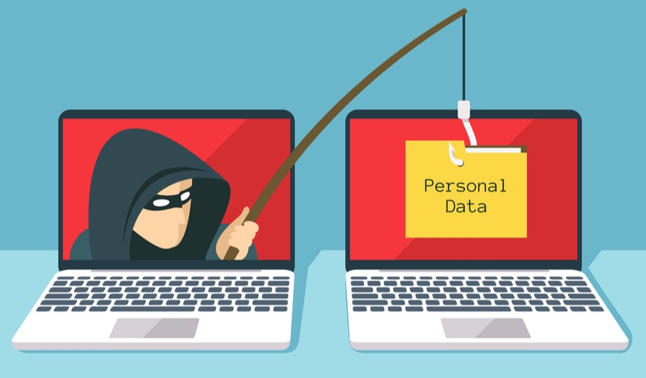
Lažna stranica izgleda gotovo identično kao autentična, samo je URL u adresnoj traci drugačiji.
Korisniku koji je postao žrtva krađe identiteta može se pomoći ako promjeni lozinku ili PIN za pristup na svoj korisnički račun ili u krajnjem slučaju da zatvori račun.
Postoji i program koji štiti korisničke podatke, tzv. Delphish. On omogućava korisniku da provjeri autora i zemlju podrijetla sumnjivih elektroničkih poruka.

Slide 7
4. Koliko često je potrebno ažurirati operativni sustav?
Operativni sustav je bitno ažurirati što je češće moguće. Osim što ćemo onemogućit usporen rad računala, ažuriranjem samog računala a zatim i antivirusnih programa povećat ćemo našu sigurnost i sigurnost rada na računalu.
Osim toga, preporučljivo je automatsko ažuriranje operativnog sustava kako bi se smanjila mogućnost zaraze računala malverom.
Također treba znati da je ažuriranje danas jednostavnije i ne oduzima puno vremena, najnovija ažuriranja se automatski preuzimaju i instaliraju čim postanu dostupna.

Slide 8
5. Online kupovina?
Online kupovina je sve popularnija kod nas i nje se ne treba bojati. Činjenica je da se gotovo svaka online prevara kreće zbog premale educiranosti korisnika i želje da kupi nešto na brzinu i po najpovoljnijoj cijeni. Svaki kupac treba pripaziti na to da koristi poznate web trgovine, koje su već provjerene. Osim toga trebaju provjeriti ima li web trgovina SSL certifikat (Secure Sockets Layer), ograničit broj osobnih podataka, zaštiti svoje računalo, pripaziti na koje se mreže spaja, osmislit jake lozinke, provjeriti recenzije trgovina itd.

Slide 9
6. Chat room
Putem interneta možemo komunicirati s velikim brojem ljudi, iz različitih dijelova svijeta. Među mladima je osobito privlačna anonimnost koju Internet pruža, te im omogućuje drugačiju komunikaciju što znači da se mogu predstaviti kako žele i biti što žele. Ponekad odrasli ljudi nemaju prijateljske namjere i navuku mlade na neodgovorne postupke.
U ovakvim chatovima nikad nikome ne smijemo otkrivati svoju lozinku, davati informacije o pravom identitetu (ime, prezime, adresu, broj telefona…). Na ovakvim mjestima nikad ne bi trebali slati slike, opis sebe ili člana obitelji. Niti davati bilo kakve informacije koje bi netko mogao zloupotrijebiti.

Slide 10
7. Je li sve objavljeno na Internetu istinito?
Ne mora biti. Sve informacije s interneta treba provjeriti kako bi bili sigurni da su istinite. Neka opća pitanja koja možemo postaviti kod korištenja bilo kojeg medijskog sadržaja:
Tko je objavio? – može li se vjerovati osobi ili portalu koji je objavio vijest, jeste li već čuli za njih …
Kada je objavljeno? – ponekad se dijele stare vijesti bilo slučajno ili kako bi se stvorio dojam da je riječ o nedavnom događaju. Uvijek provjerit datum objave!
Zašto je objavljeno? – postoji puno razloga za objavu lažnih vijesti, npr. izazvati reakciju, promijeniti uvjerenja…
Što je rečeno? – provjeriti priču, je li objavljena negdje drugo, jesu li sve činjenice točne, jesu li fotografije uz objavljeni članak zaista vezane za tu priču…

Slide 11
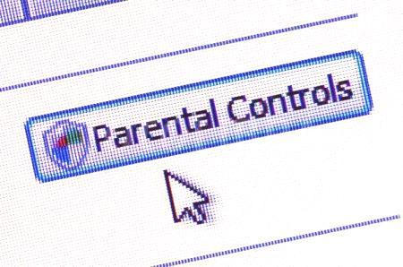
8. Roditeljska kontrola na računalu?
Uz veće korištenje Interneta sve više postaju popularne aplikacije koje omogućuju roditeljima da zaštite svoje dijete od Internetskih nedaća. Roditeljska kontrola sprječava pristup stranicama na kojima se nalaze neprimjereni sadržaji te omogućuje roditelju da ograniči vrijeme za računalom.
Neki od programa koji su popularni među roditeljskom zaštitom su: KinderGate Parental Control, ChildWebGuardian Pro, Mipko Personal Monitor…

